Slide 1
Pijler Project Vak: Smart Buildings
1. Smart metering - Smappee

Slide 2
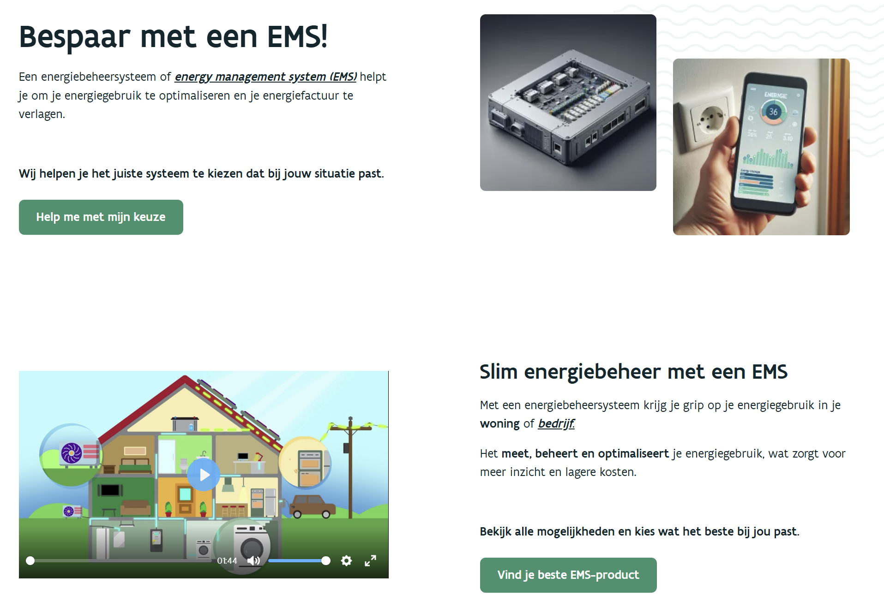

Digitale meter - Algemeen
www.maakjemeterslim.be

Slide 3
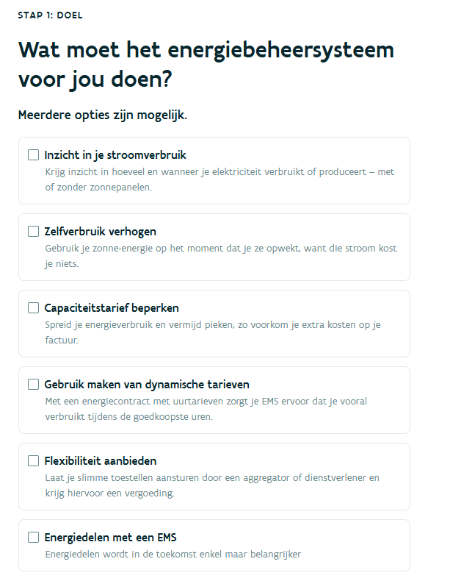
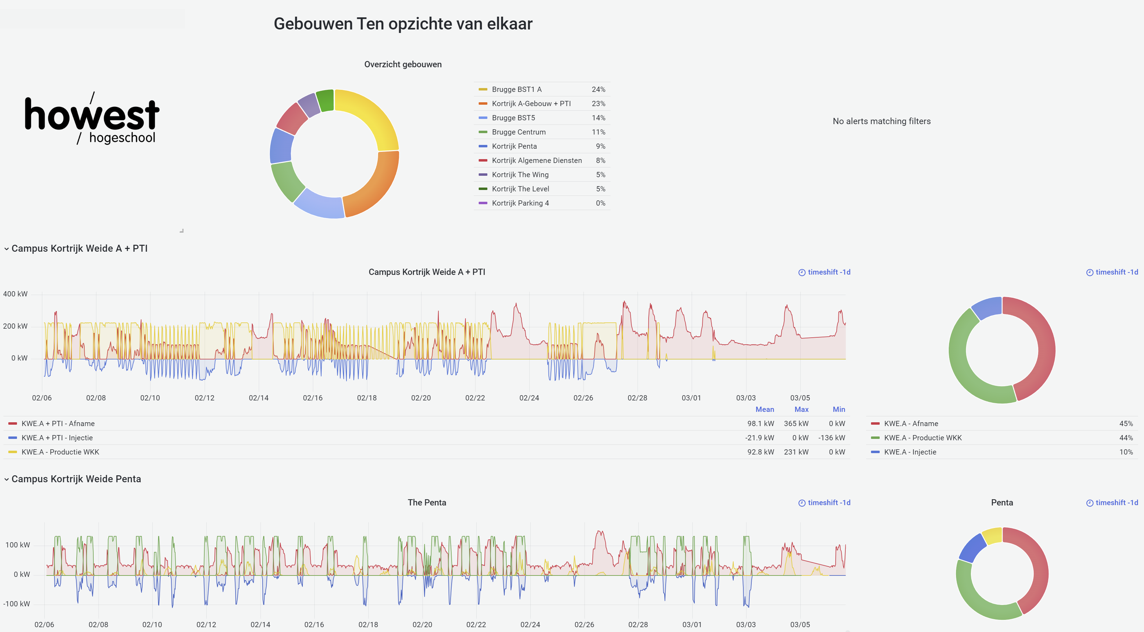

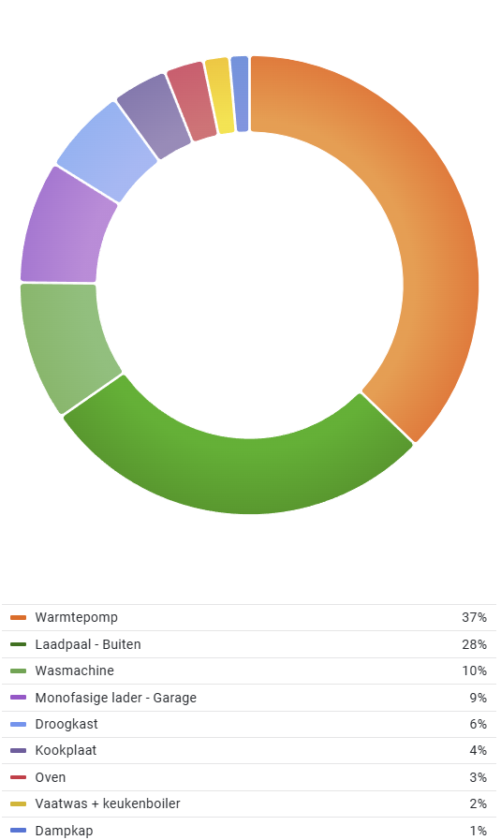
Digitale meter - Algemeen
www.maakjemeterslim.be

Slide 4
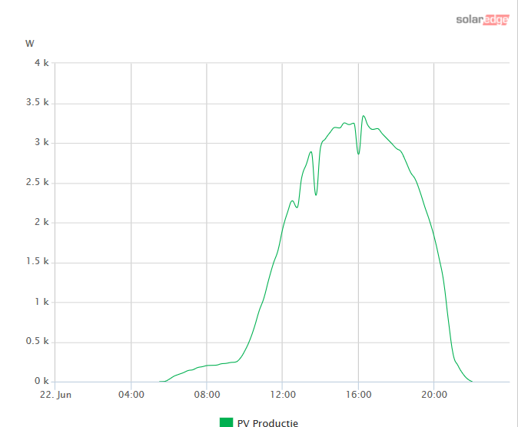
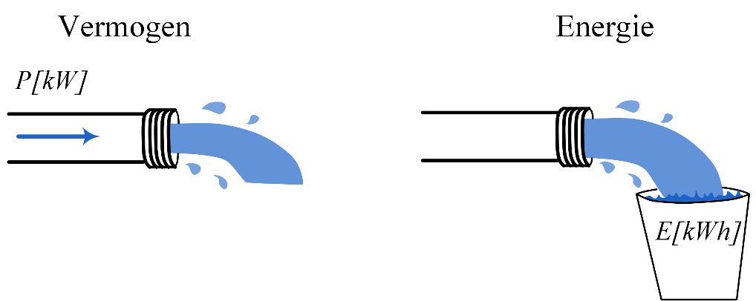
Begrippen - context
kW versus kWh
Termen klinken bekend in de oren, toch veelvuldig fouten gemaakt!
De gebruiker kan gedurende langere tijd een constant vermogen verbruiken
Vb. 1kW voor 1u. = 1kWh
De gebruiker kan gedurende korte perioden pieken onttrekken
Vb. 20 kW voor 3 min. = 1kWh
Vermogen is de stroomsnelheid van het water
Energie is de hoeveelheid water die in de emmer beland

Slide 5
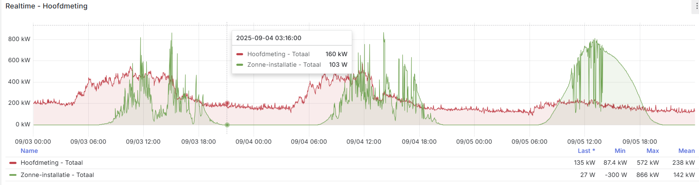
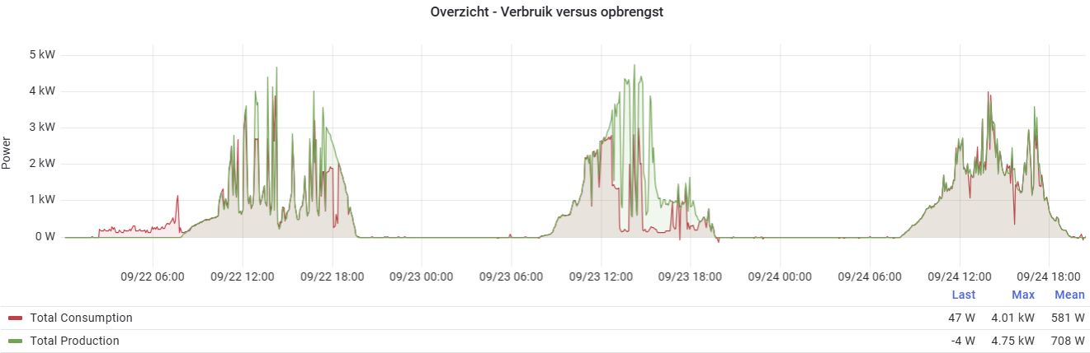
Digitale meter - Algemeen
www.maakjemeterslim.be

Slide 6
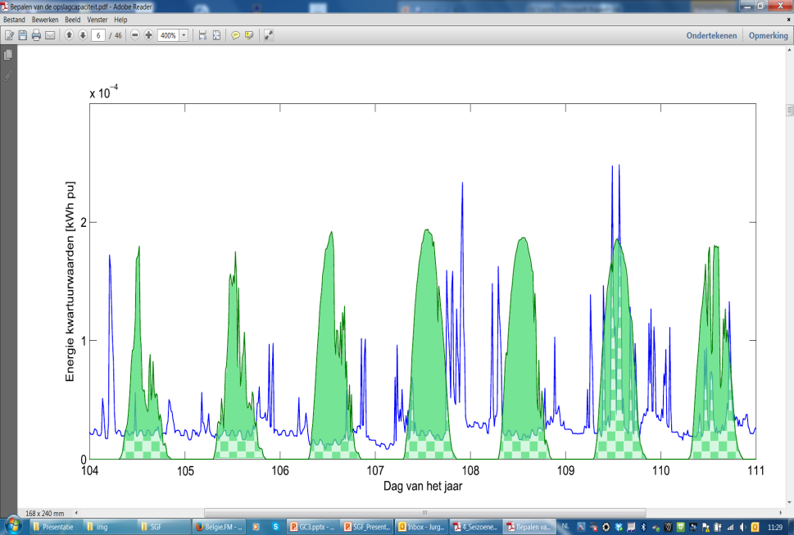
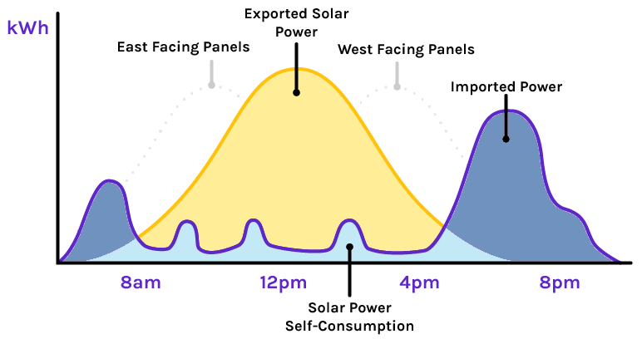
Begrippen - context
* Gemiddeld huishouden met optimale zonne-installatie (zuid georiënteerd en perfecte helling)
Zelfconsumptie verhouding [Zc]
Maat voor de PV-energie die ogenblikkelijk zelf verbruikt wordt
Hoe hoger Zc, hoe hoger het economisch rendement van de hernieuwbare installatie
Energie EIGEN VERBRUIK
Energie ZONNE ENERGIE
Zc =

Slide 7
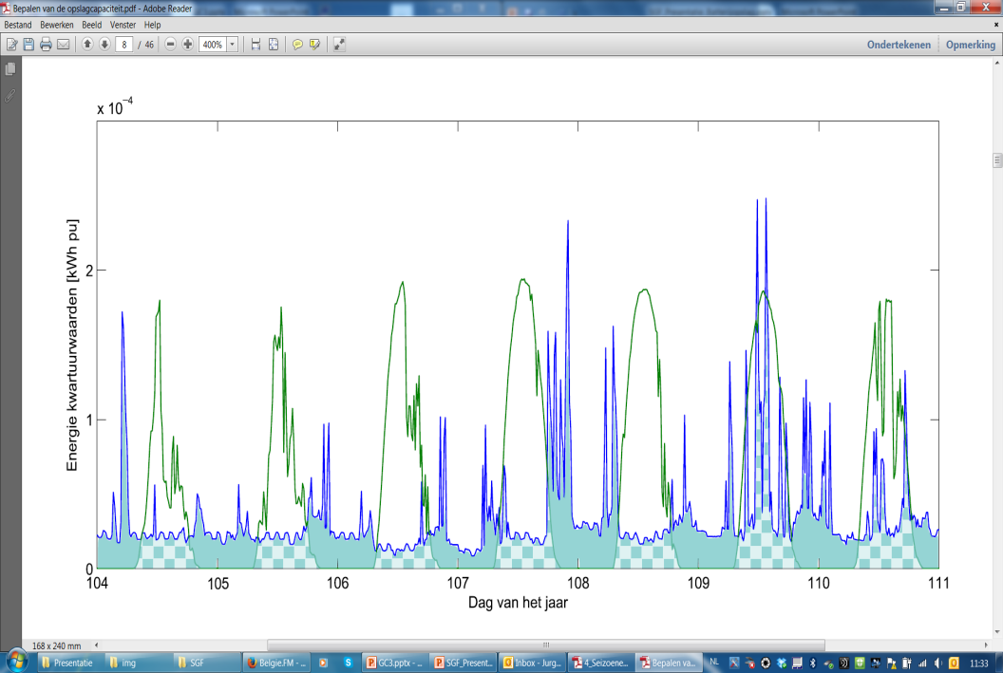

Begrippen - context
* Gemiddeld huishouden met optimale zonne-installatie (zuid georiënteerd en perfecte helling)
Zelfvoorzieningsverhouding [Zv]
Maat voor de PV-energie die ogenblikkelijk zelf verbruikt wordt
Hoe hoger Zc, hoe hoger het economisch rendement van de hernieuwbare installatie
Energie EIGEN VERBRUIK
Energie TOTAAL VERBRUIK
Zv =

Slide 8
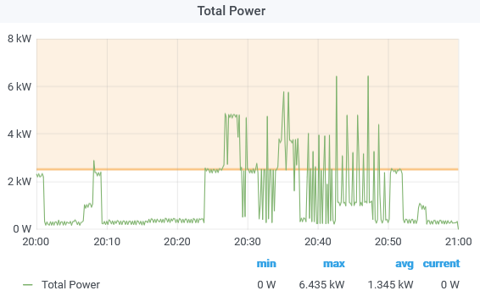
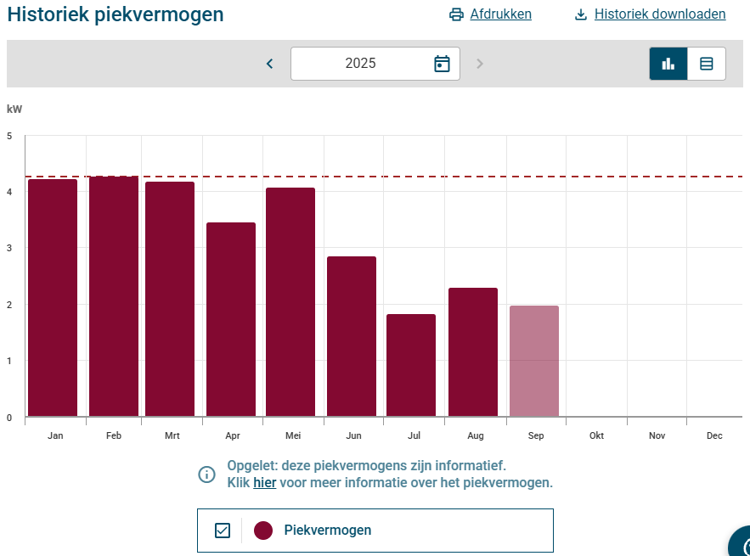
Digitale meter - Algemeen
www.maakjemeterslim.be
De hoogst momentane piek moet niet betaald worden!
Vaste tijdstippen – 8.00: 8.15h…
Ondergrens = 2.5 kW
Aansluitvermogen speelt geen rol!
Enkel afnamepiek, geen injectiepiek
Geen nieuwe ToU
Voor exclusief nacht - geen DM tot 2028
Beschermde klanten – geen captar

Slide 9

Digitale meter - Algemeen
Type contracten:
Vast
Variabel
Dynamisch
www.maakjemeterslim.be
Slim inspelen op energieprijs kan leiden tot mooie winsten!
Prijs/kWh | 2014 | 2023 | 2024 | 2025
Gemiddelde prijs | 0,04 € | 0,097 € | 0,06 € | 0,1 €
Minimum prijs | 0 € | - 0,12 € | - 0,16 € | - 0,46 €
Maximum prijs | 0,2 € | 0,33 € | 0,57 € | 0,48 €
Gemiddelde prijs in 2025 hoger door evaluatie van winter/lente maanden…
Steeds meer negatieve prijzen door hernieuwbare energie
Positieve uitschieters waren vroeger ook al aanwezig

Slide 10
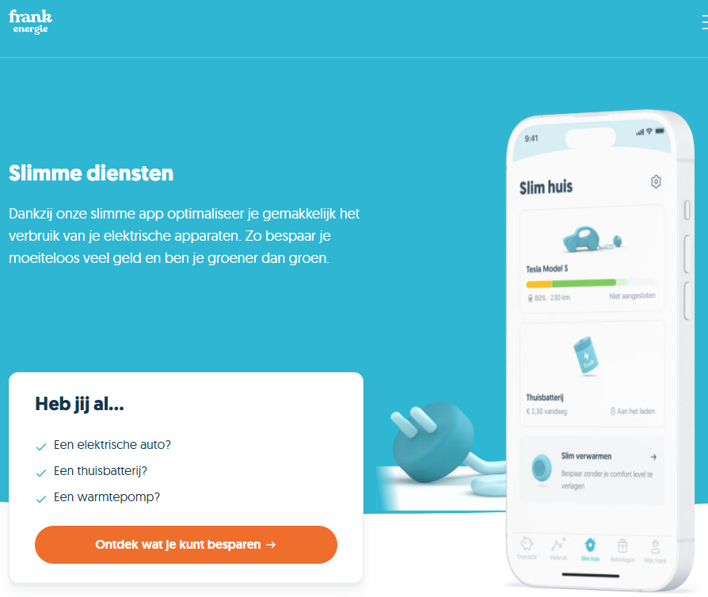
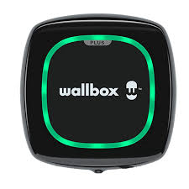
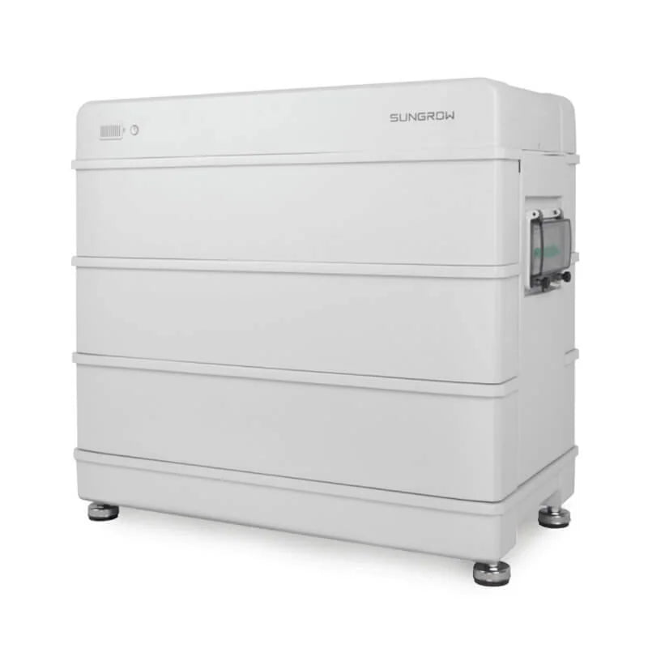
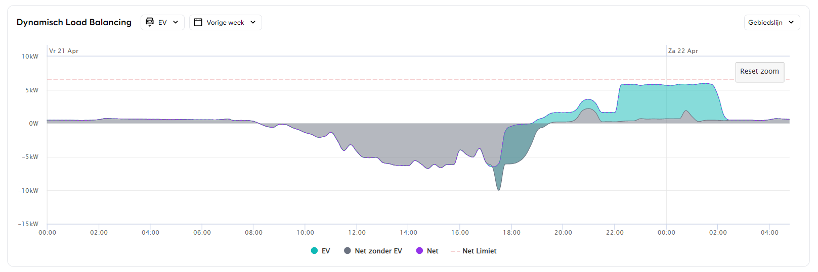
Digitale meter - Algemeen
www.maakjemeterslim.be
Wallbox
Sungrow

Slide 11
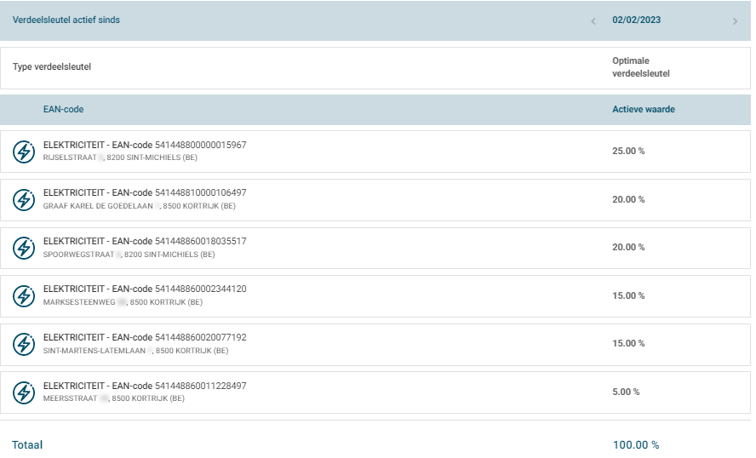
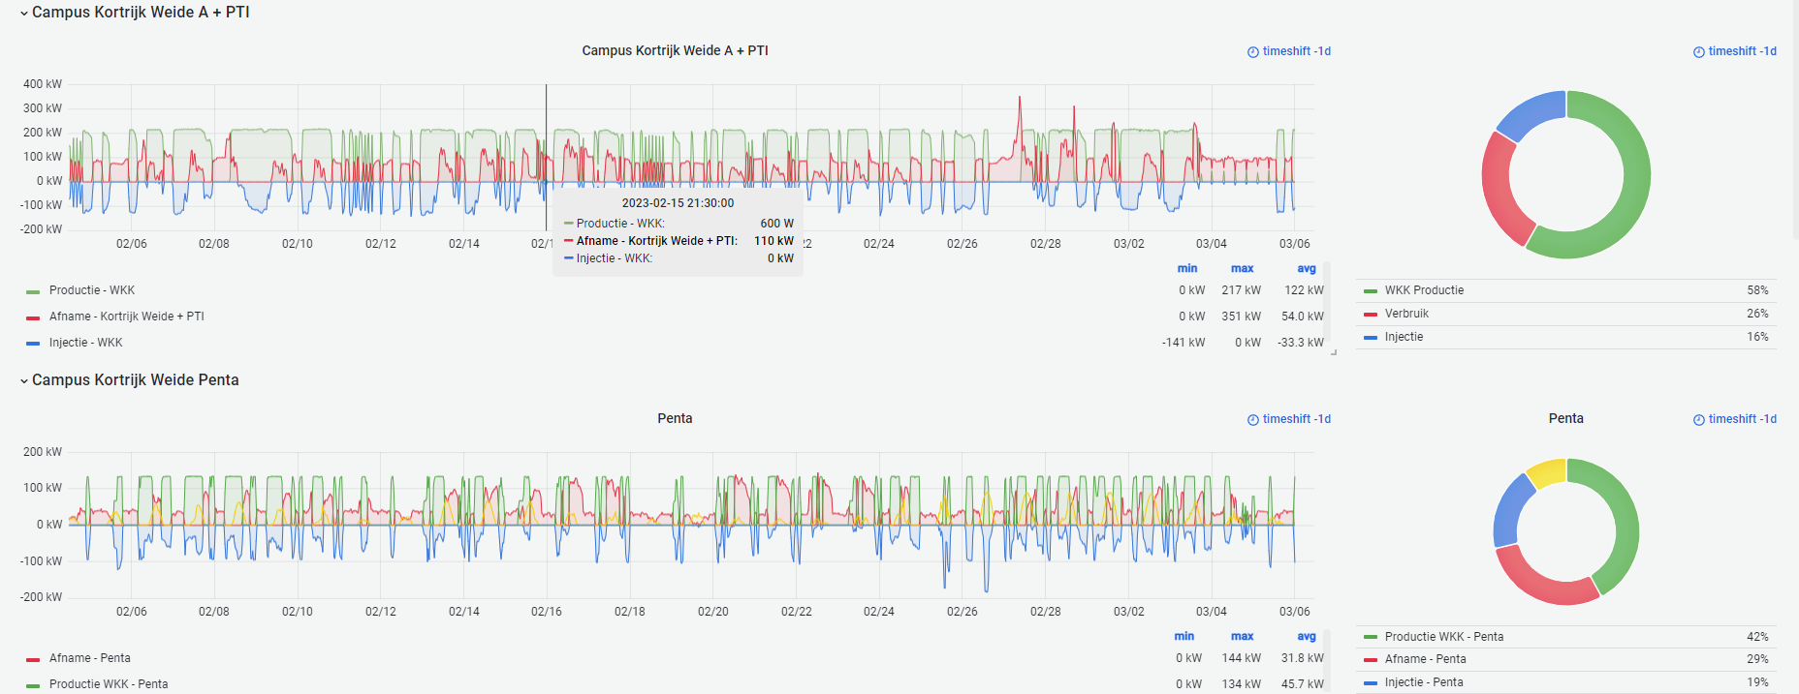
Digitale meter - Algemeen
www.maakjemeterslim.be

Slide 12
Digitale meter - Algemeen
Voorbeeld:
Je hebt een digitale meter
Zonnepanelen van het merk: SMA
Elektrische auto met laadpaal: EV Wall
Doel:
Zelfverbruik verhogen
Capaciteitstarief beperken
Welk EMS systeem kan ik gebruiken?
www.maakjemeterslim.be

Slide 13
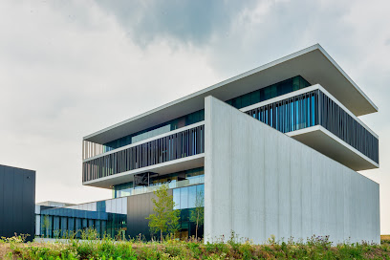
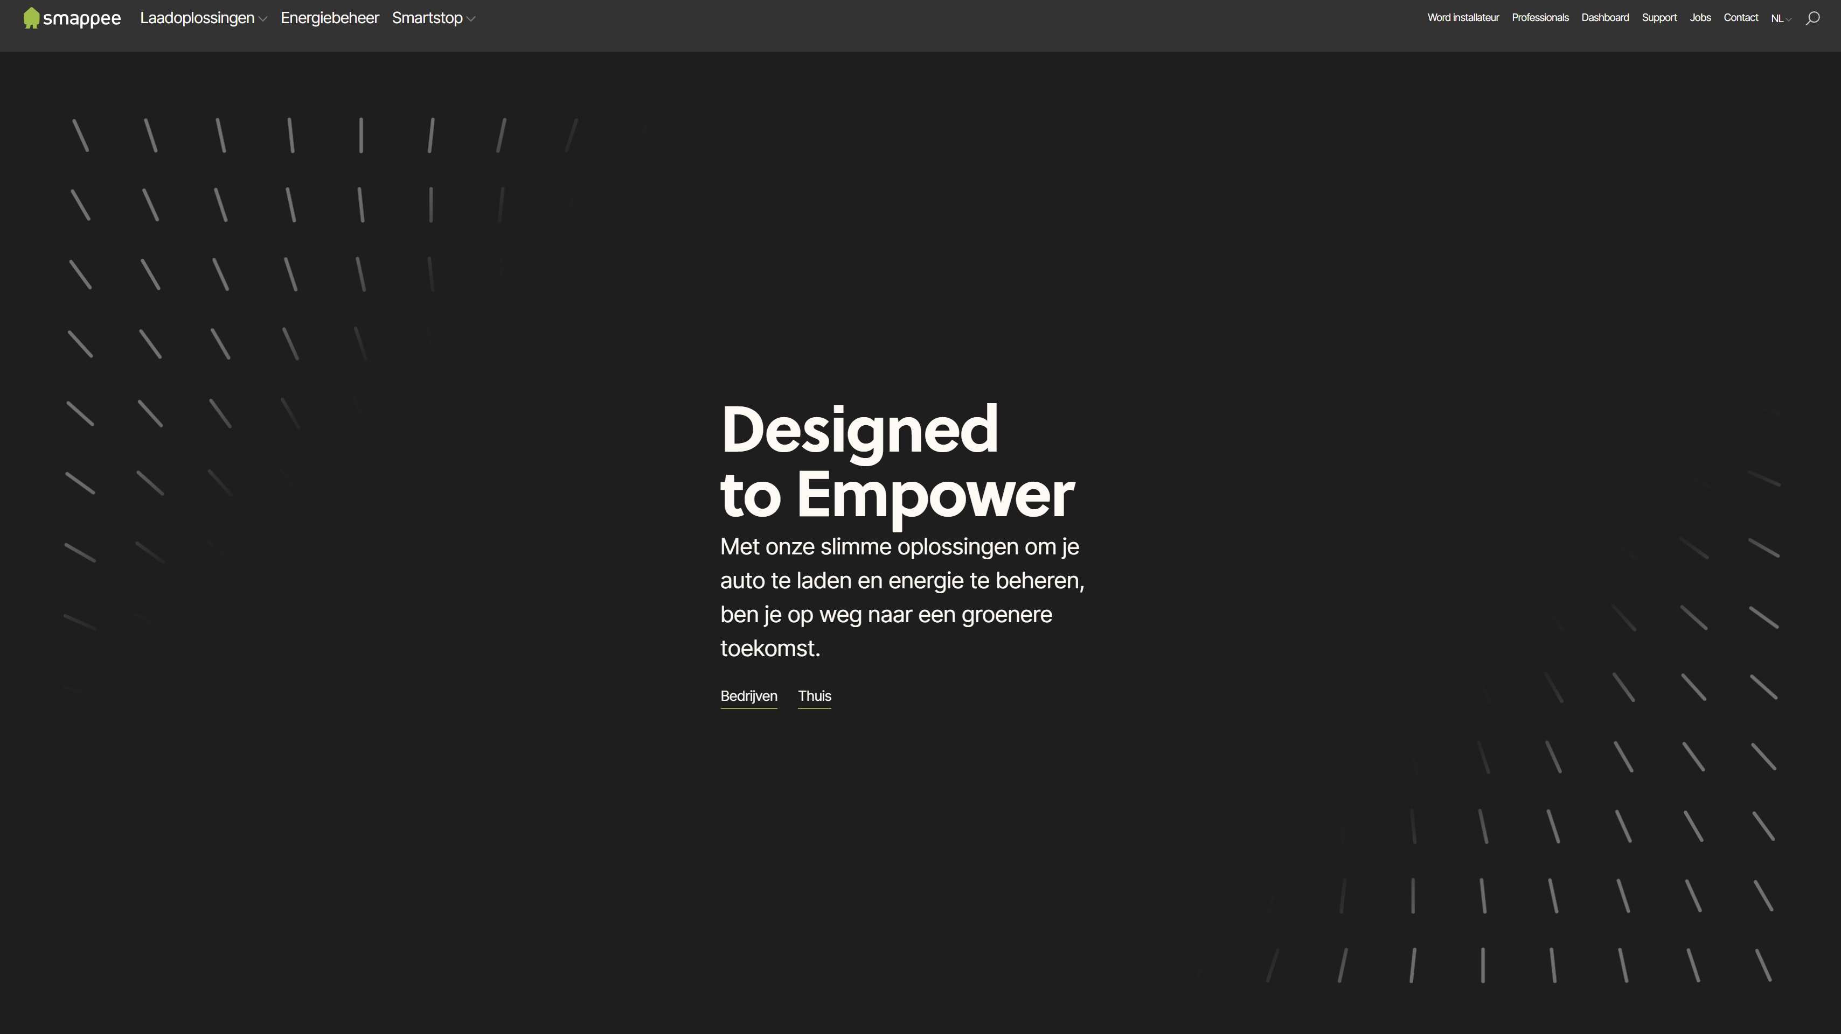
Smappee
Bedrijf in Harelbeke
Gevestigd op de Snowball site met een focus op:
Energiebeheer
Laadoplossingen
Batterijopslagsystemen

Slide 14
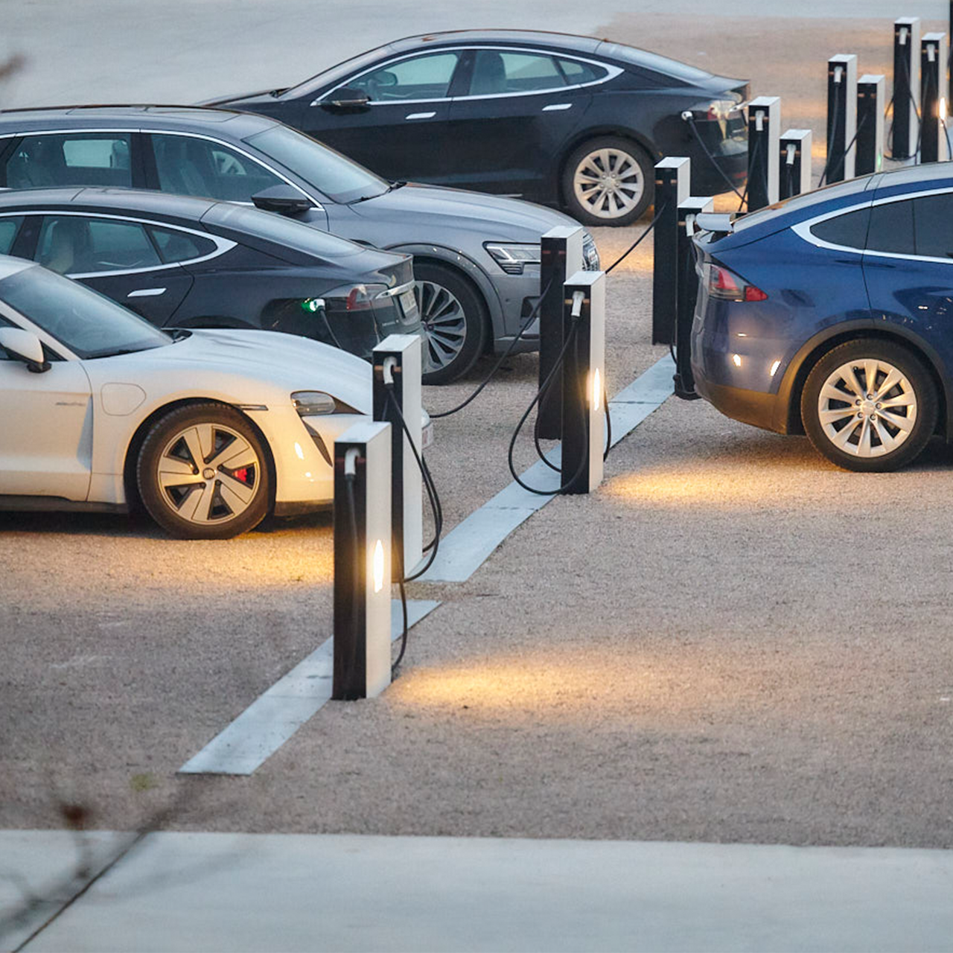
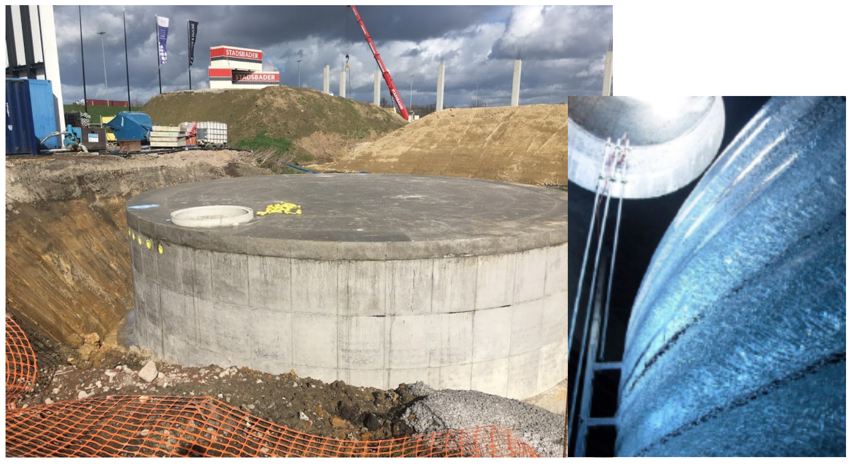
Snowball
State-of-the-art cleantech hub
Proeftuin met hart voor duurzame innovatie
Duurzaam innoveren faciliteren
Schone technologie in de markt versnellen
…

Slide 15
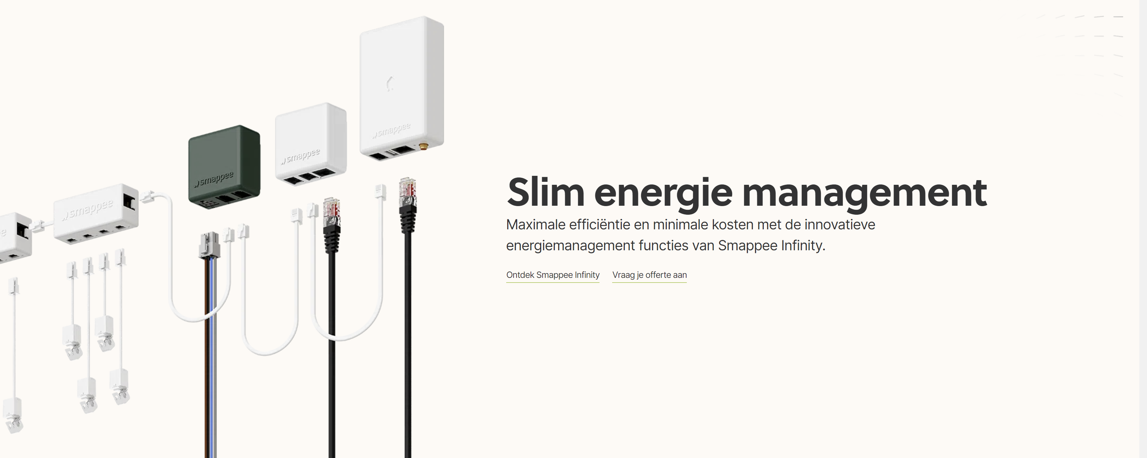
Smappee
Wat is het?

Slide 16

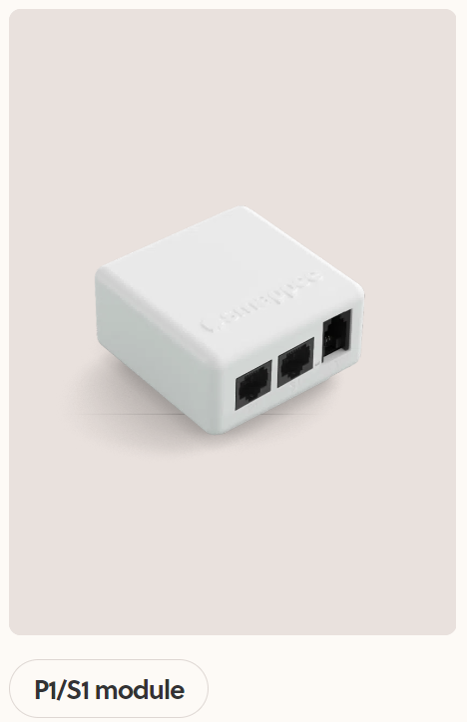
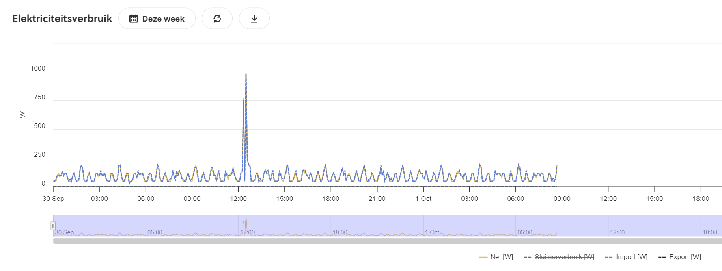
Smappee P1/S1 applicatie
Wat is het?
P1 lezer vanuit een fabrikant
Geen eigen code meer nodig (vb. USB & inlezen via PC of raspberry PI)
Data direct gecapteerd op platform van fabrikant
dashboard.smappee.net

Slide 17
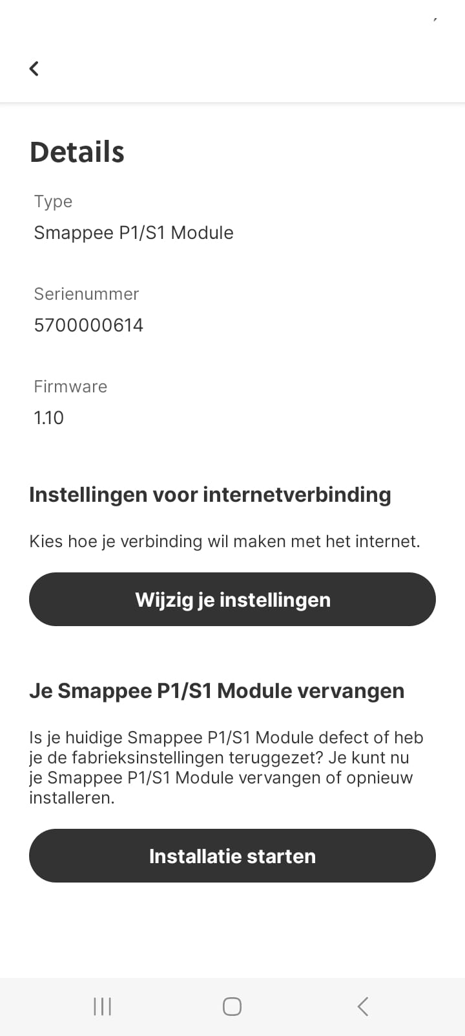
Smappee P1/S1 - Opdracht
Doe dit op je GSM met de smappee APP
Installeer de Smappee P1/S1 applicatie op de digitale meter
Installeer de smappee app en probeer de P1 applicatie te configureren (Dashboard.smappee.net)
Account: Energiemanagement
Wachtwoord: Energy_8500
Start met een ‘factory reset’ om zeker te zijn dat je niet begint met een verkeerd geconfigureerde applicatie

Slide 18
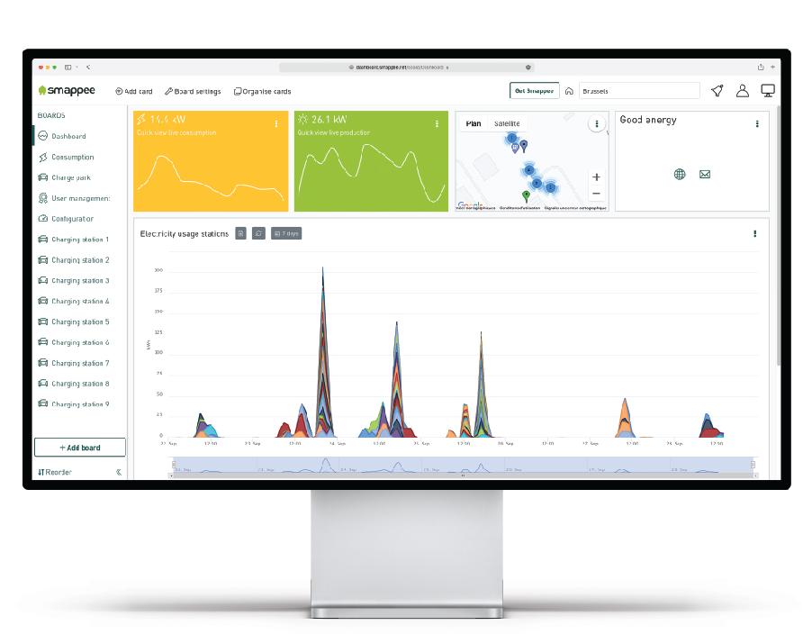
Smappee dashboard - Opdracht
Doe dit op je PC
Maak een eigen dashboard op volgend account
Visualiseer de data van de Smappee P1 vanop je eigen opstelling
Sluit verbruikers aan om wat data op het dashboard te verkrijgen
Volgende week zal de P1/S1 applicatie via API uitgelezen worden ism de smart plug

Slide 19
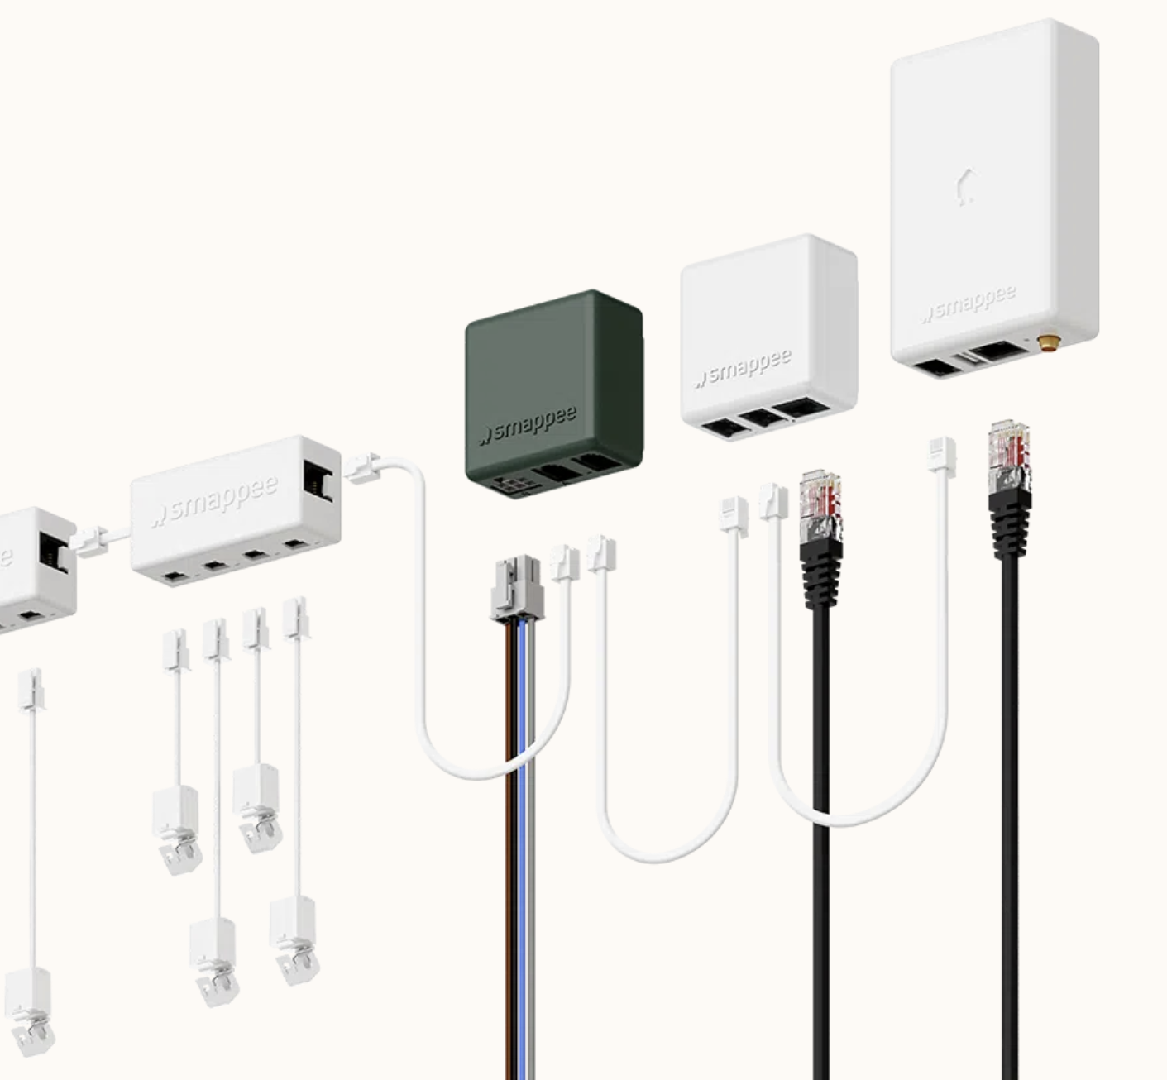
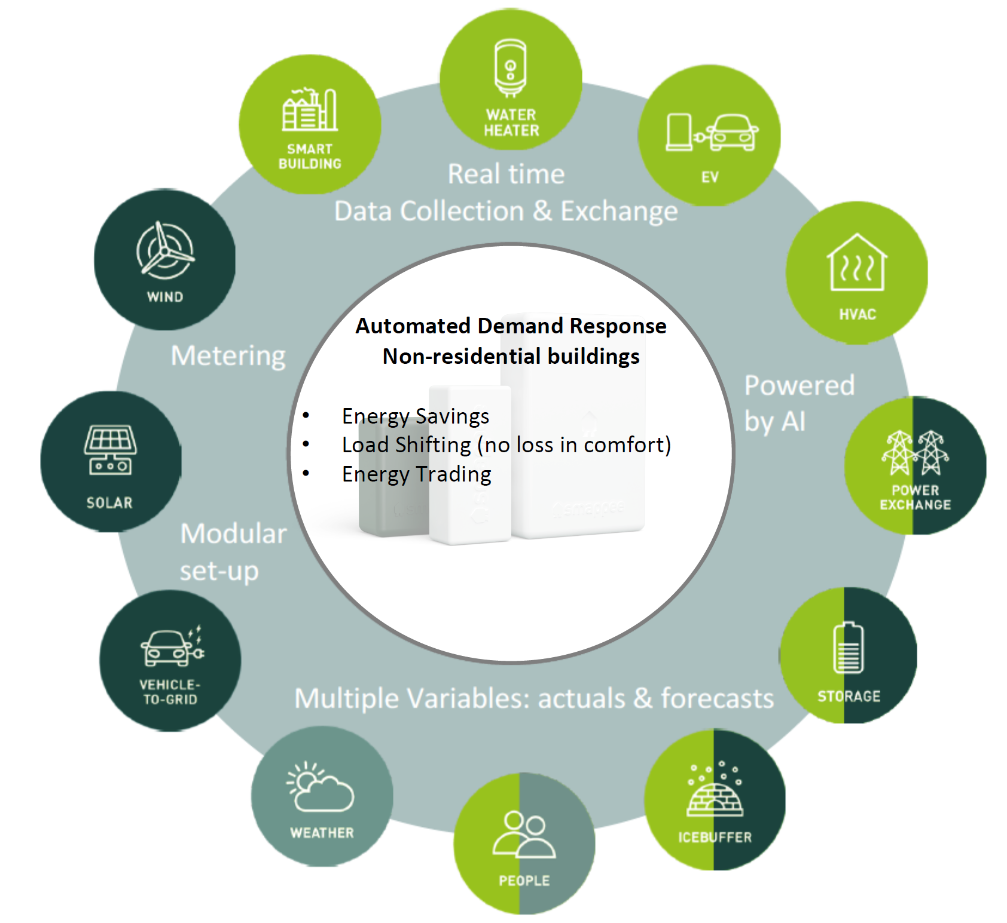
Smappee Infinity
Wat is het?
Totaaloplossing voor hoofd- en submonitoring van gebouwen
Totaal energiebeheer
Focus op energiemonitoring
Sturing via eigen systeem/app

